Slide 1
Análise de agrupamento de perfis de clientes de um comércio atacadista utilizando o algoritmo K-Means
Adriano Silva Gama
Anderson Vieira farago
Diego de Lima honda
Erick oliveira kawauche
Mauro sanches Freitas Orientadora: Profª Ana Carolina Bueno Borges

Slide 2
Estrutura do trabalho
1. Introdução
2. Fundamentos teóricos
3. Resultados obtidos
4. Considerações finais
5. Referências

Slide 3
Introdução
O número de supermercados e lojas de conveniências crescem cada vez mais, porém o número de clientes não estão aumentando da mesma maneira (KHANAL, 2016, p. 2).
Atualmente, todos os setores comerciais estão focando em entender a necessidade de cada cliente individualmente, tornando mais fácil atendê-los, e não se desgastando com os competidores (BERRY e LINOFF, 2004, p. 2).

Slide 4
Problema
Como seria possível segmentar os clientes de um estabelecimento, definindo um perfil de compra para cada um deles?

Slide 5
Justificativa
Todas as empresas estão caminhando para um único objetivo, o de entender as necessidades de cada cliente individualmente. E as empresas estão utilizando esse entendimento para fidelizar os clientes ao invés de competir diretamente com os concorrentes. (BERRY e LINOFF, 2004, p. 2)

Slide 6
Objetivo
O objetivo deste trabalho é analisar um conjunto de dados referentes as despesas de vários clientes em um atacado, e com base nas despesas e nos diferentes produtos comprados segmentar os clientes em diversos perfis utilizando aprendizado de máquina.

Slide 7
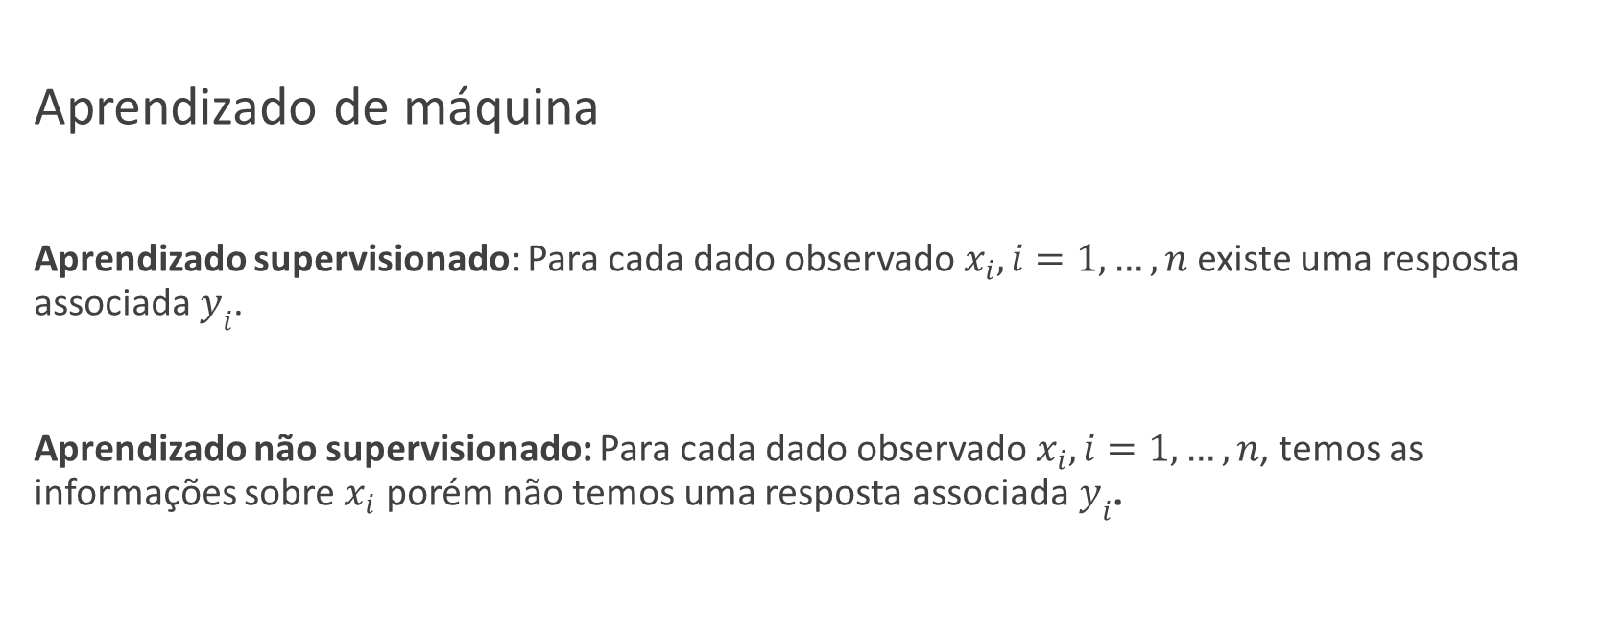
Fundamentos Teóricos
Aprendizado de máquina
Aprendizado supervisionado: Para cada dado observado $x_{i}, i=1, …, n$ existe uma resposta associada $y_{i}$.
Aprendizado não supervisionado: Para cada dado observado $x_{i}, i=1, …, n$, temos as informações sobre $x_{i}$ porém não temos uma resposta associada $y_{i}$.

Slide 8
Fundamentos Teóricos
Descoberta de Conhecimento em Banco de Dados
Segundo Fayyad, Piatetsky-Shapiro e Smyth (1996), o processo de Descoberta de Conhencimento em Banco de Dados pode ser dividido em alguns passos:
Seleção dos dados
Pré-Processamento e Limpeza (Escalonamento dos dados e detecção de desvios)
Aplicar o modelo de aprendizado

Slide 9
Fundamentos Teóricos – Seleção dos Dados
Os dados correspondem aos gastos anuais dos clientes de um distribuidor de produtos para atacados. As informações disponíveis são:
Fresh: Gastos anuais com produtos frescos;
Milk: Gastos anuais com produtos derivados de leite;
Grocery: Gastos anuais com produtos comestíveis;
Frozen: Gastos anuais com produtos congelados;
Detergents_paper: Gastos anuais com produtos de limpeza;
Delicatessen: Gastos anuais com especiarias;

Slide 10
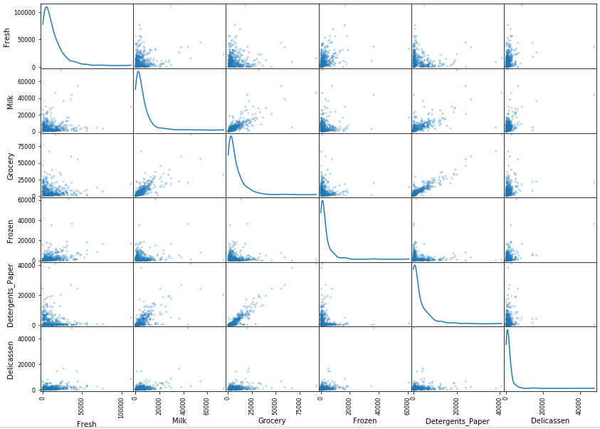
Fundamentos Teóricos – Pré-Processamento e Limpeza
Escalonamento dos dados – Logaritmo Natural
K-means utiliza distância euclidiana;
Dados na mesma escala;
Facilita a interpretação;
Agilidade no modelo;

Slide 11
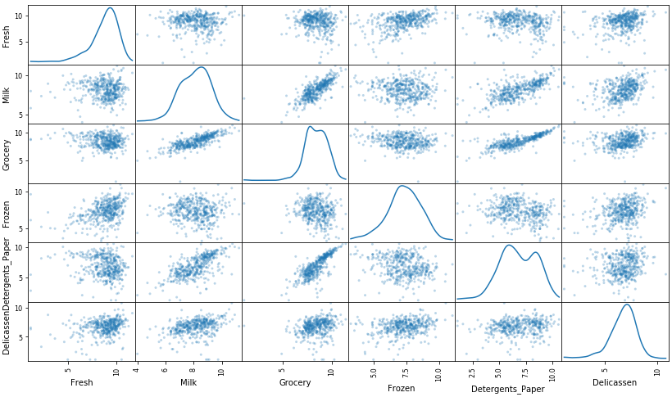
Resultado do Escalonamento

Slide 12
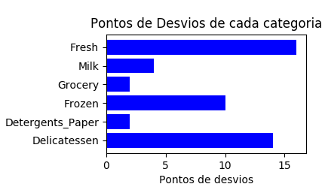
Fundamentos Teóricos – Pré-Processamento e Limpeza
Deteção de Desvios
Segundo James, Witten, et al. (2013), o algoritmo K-means força cada pondo de observação a fazer parte de um grupo, durante a etapa de agrupamento.

Slide 13
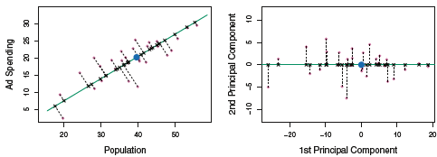
Fundamentos Teóricos – Pré-Processamento e Limpeza
Análise de Componentes Principais (PCA)
Quando estamos manipulando uma base de dados com uma quantidade de atributos muito grande, a técnica de PCA nos permite resumir esses atributos em dimensões menores mas que ainda assim representem a mesma variância do dado original.

Slide 14
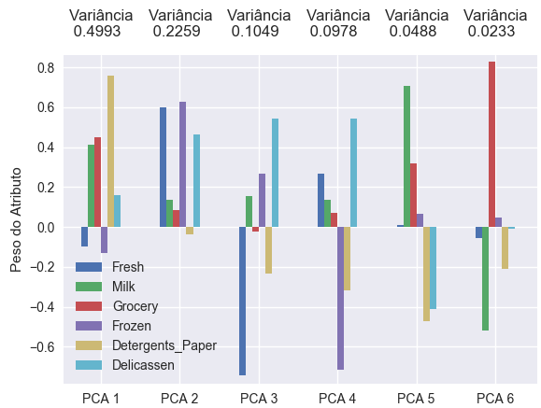
Resultados do PCA
Resultado da Análise de Componentes Principais (PCA)

Slide 15
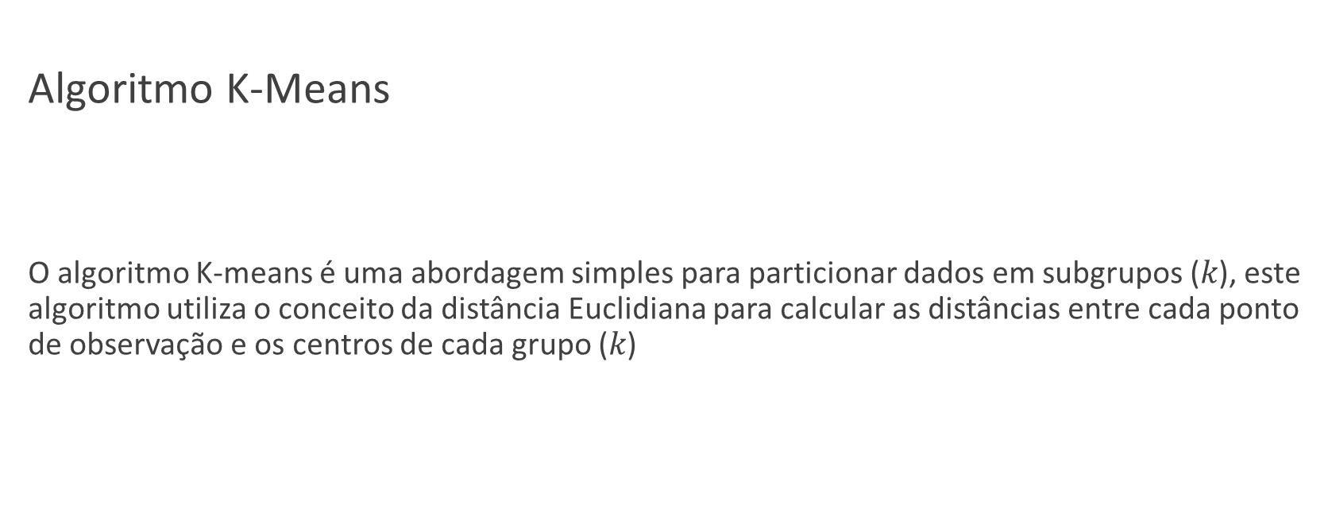
Fundamentos Teóricos – K-Means
Algoritmo K-Means
O algoritmo K-means é uma abordagem simples para particionar dados em subgrupos ($k$), este algoritmo utiliza o conceito da distância Euclidiana para calcular as distâncias entre cada ponto de observação e os centros de cada grupo ($k$)

Slide 16
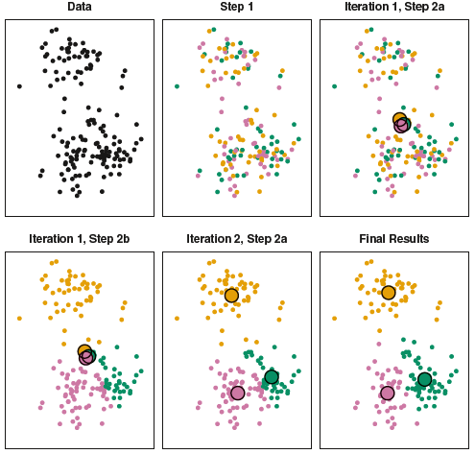
Fundamentos Teóricos
Atribuir um cluster para cada ponto de observação de forma aleatória;
Posicionar os clusters aleatoriamente;
Cada ponto de observação é associado ao cluster mais próximo;
Posicionar os clusters no centro dos pontos de observações;
Repetir o passo 3 e 4;
Obter o resultado final;

Slide 17
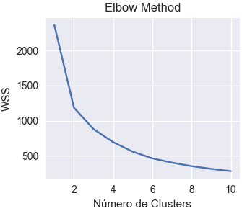
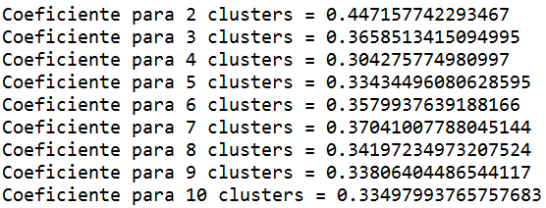
Fundamentos Teóricos - Clusters
Método do Cotovelo Método da Silhueta

Slide 18
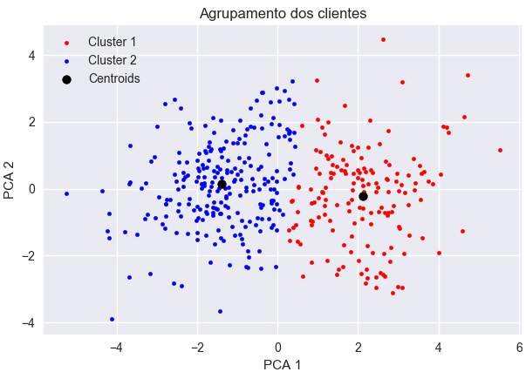
Resultado Obtido

Slide 19
Considerações Finais
O algoritmo K-Means apresentou um bom resultado e os clusters foram bem definidos. Com isso conseguimos atingir o objetivo deste trabalho que era segmentar os clientes em diferentes perfis.
Como melhoria seria interessante aplicar um algoritmo de associação para conseguir descobrir quais produtos os clientes compram em conjunto para oferecer ofertas específicas para cada um deles.

